Slide 1
BOMBAS Y SISTEMAS DE VACÍO EN INDUSTRIA DE ALIMENTOS

Slide 2
Temas a cubrir
1- Aplicaciones y condiciones de succión
2- Conceptos = Vacío VS Caudal
3- Bomba de vacío Tecnología de Paletas
4- Bomba de vacío Tecnología Anillo Liquido
5- Sistemas de vacío vs bombas independientes

Slide 3
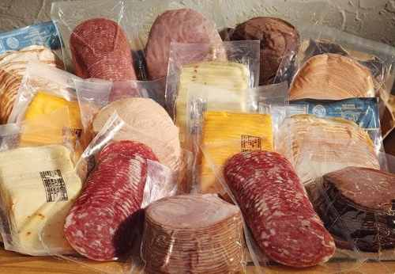
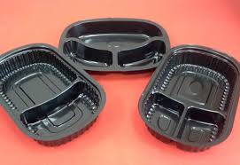
1- Aplicaciones y condiciones de succión
* Formado y moldeado
* Empaque
* Transferencia neumática
Proceso de queso
Desgasificación
Desodorización

Slide 4
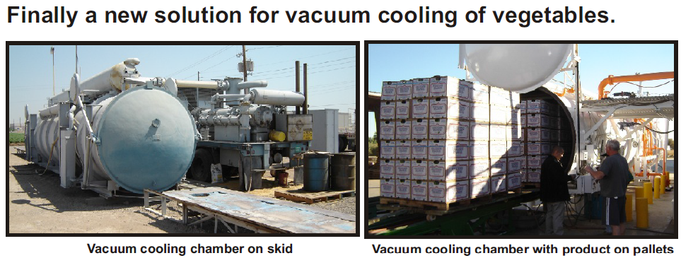
1- Aplicaciones y condiciones de succión
Deshidratación
Congelación

Slide 5
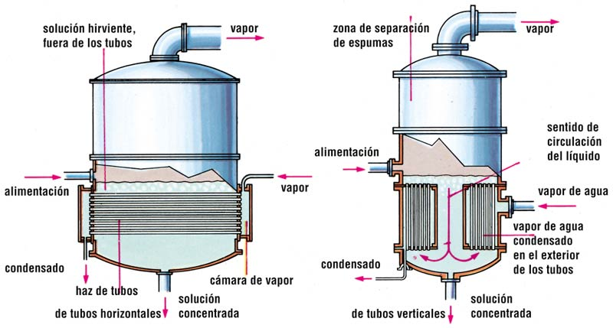
1- Aplicaciones y condiciones de succión
Blanqueamiento
Cocción
Cristalización
Evaporación
Concentración

Slide 6
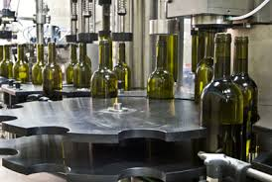
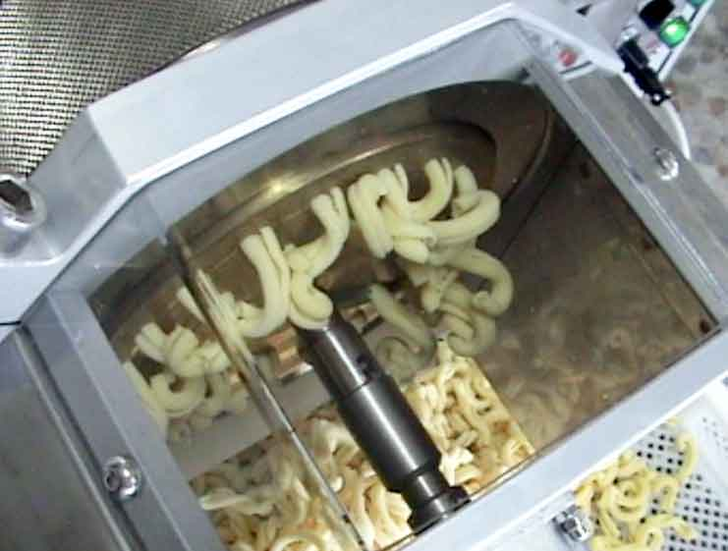
1- Aplicaciones y condiciones de succión
Embotellado y enlatado
Manufactura de pasta

Slide 7
1- Aplicaciones y condiciones de succión
Que estamos succionando?
Vacío final o cierto nivel vacío a caudal continuo?
Solo aire o gases?
Esta saturado de vapor o hay condensación?
Es un fluido que se encuentra ácido?
A que temperatura?
Problemas de cavitación?
Succiono agua o algún químico como alcohol?
Que hay sólidos u otros contaminantes que podrían estar a la bomba?
Se contamina el aceite de mi bomba de vacío?

Slide 8
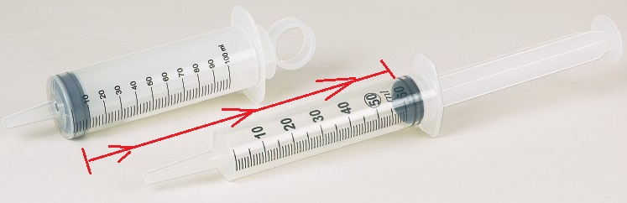
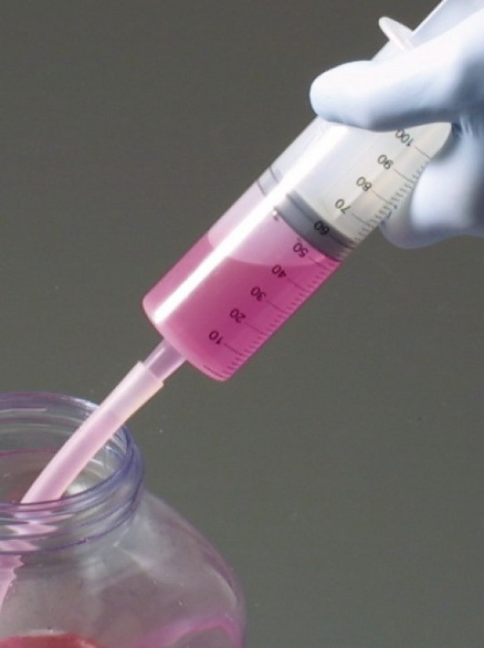
2- Conceptos = Vacío VS Caudal
Vacío = Es la ausencia de materia en un determinado espacio o lugar.
La falta de contenido en el interior de un recipiente.
Por extensión = se denomina también vacío a la condición de una volumen donde la presión del gas es menor que la presión atmosferica.
Como medida de presión; Torr, mmHg, mBar

Slide 9
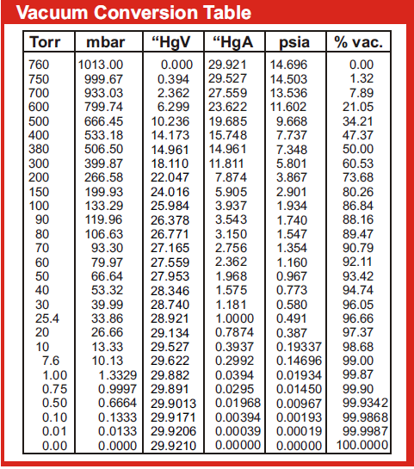

Slide 10
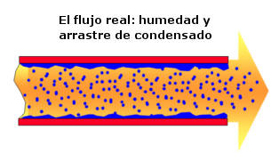
2- Conceptos = Vacío VS Caudal

Slide 11
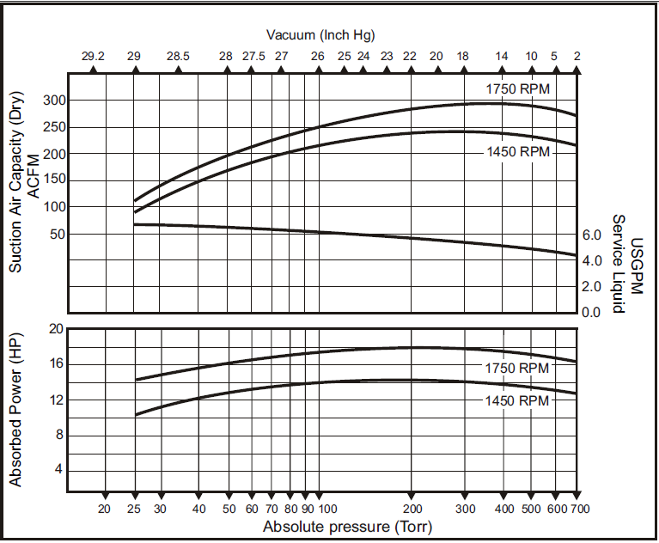
2- Conceptos = Vacío, Presión, Caudal

Slide 12
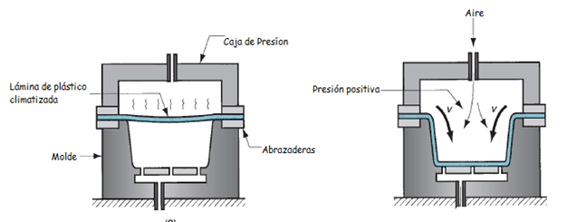
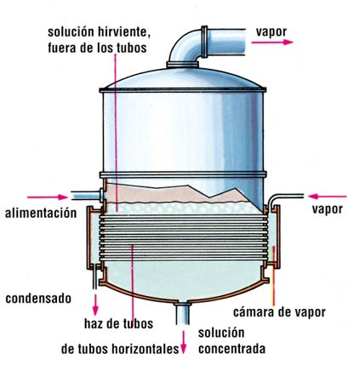
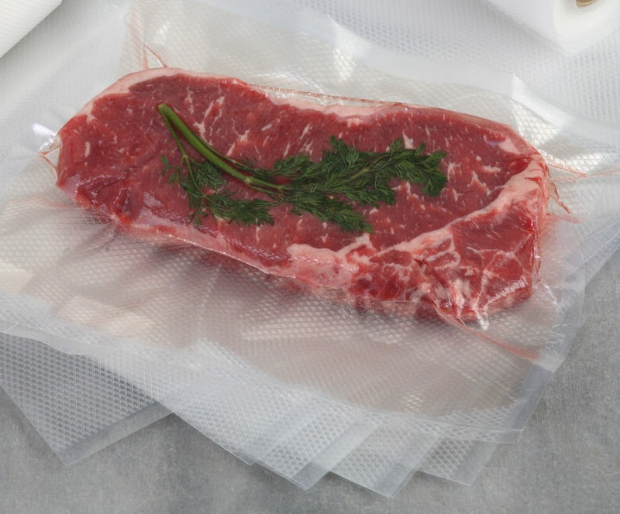
2- Conceptos = Vacío, Presión, Caudal

Slide 13
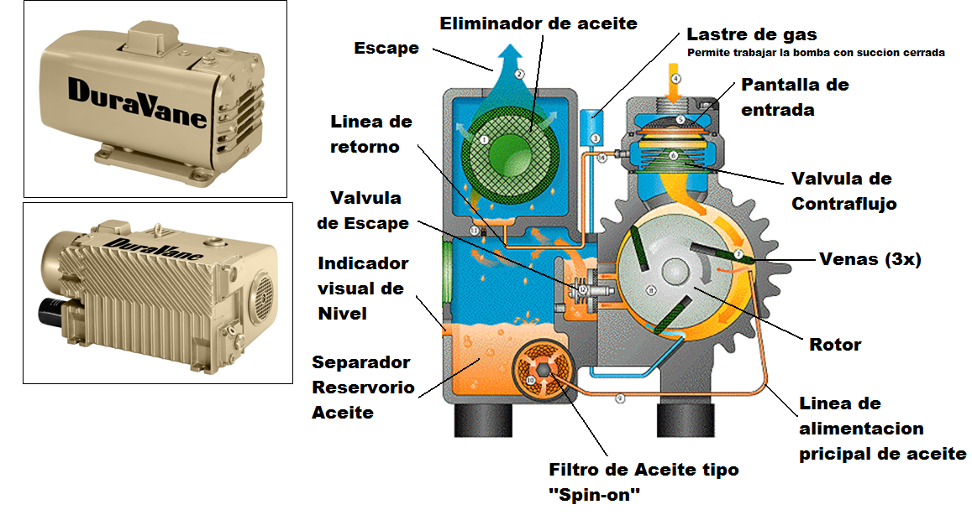
3- Bomba de vacío Tecnología de Paletas

Slide 14
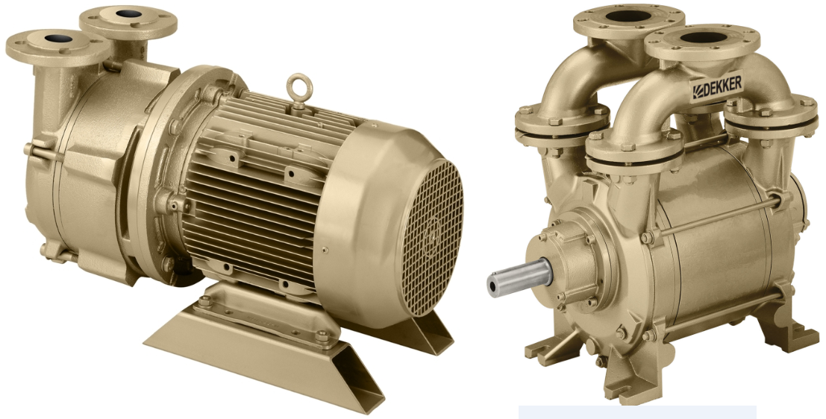
4- Bomba de vacío Tecnología Anillo Liquido

Slide 15
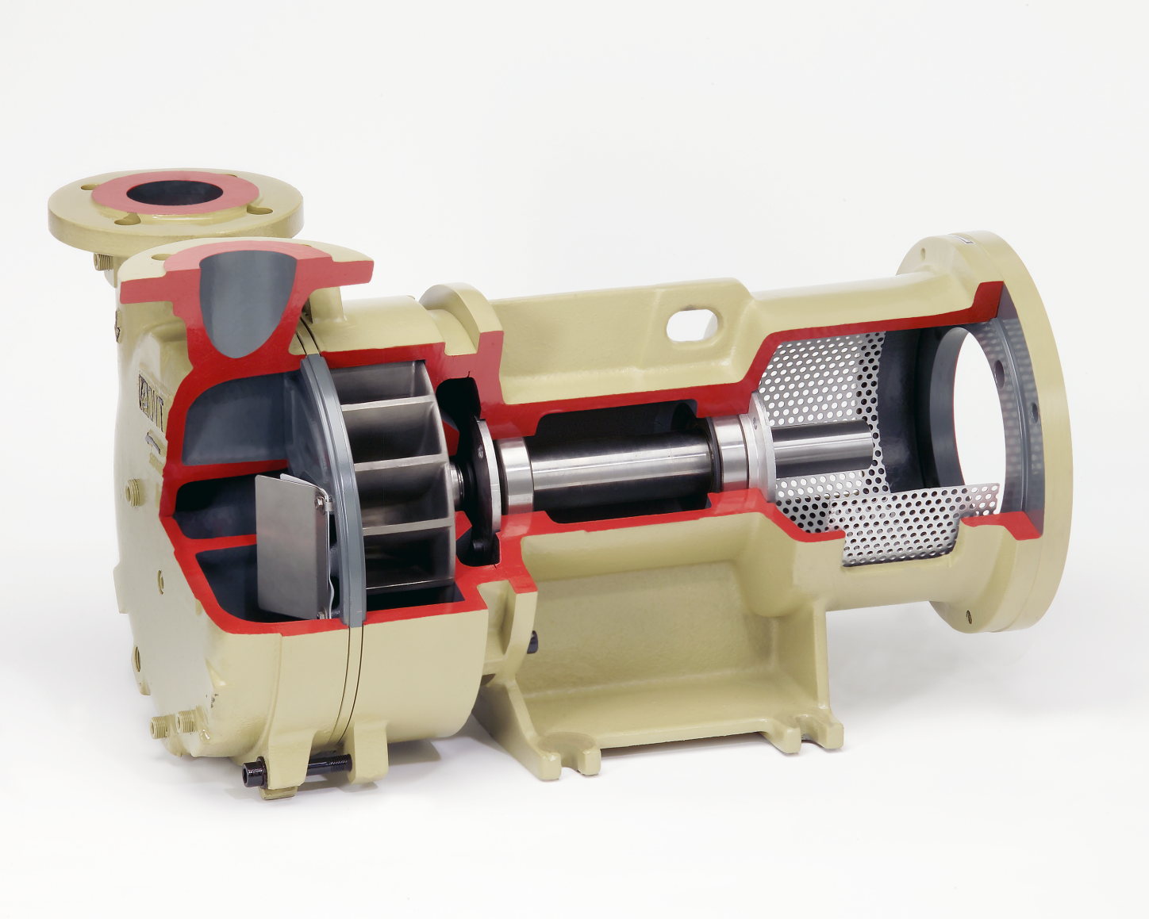
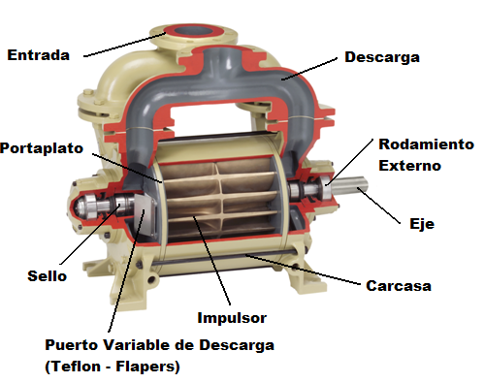
4- Bomba de vacío Tecnología Anillo Liquido

Slide 16
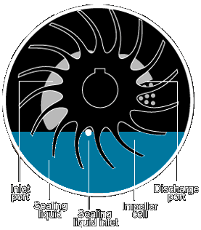

Principios de Operación Anillo Liquido

Slide 17
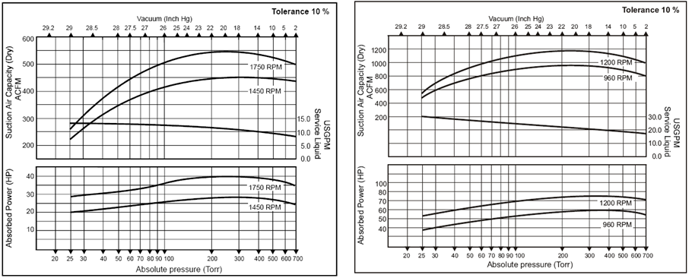
BOMBA 1 ETAPA VS BOMBA 1 ETAPA 550 CFM/40Hp/22’’HgV 550CFM /100 Hp/29 ‘’HgV

Slide 18
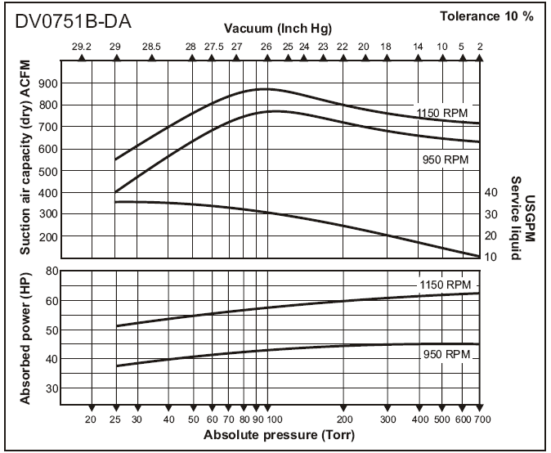
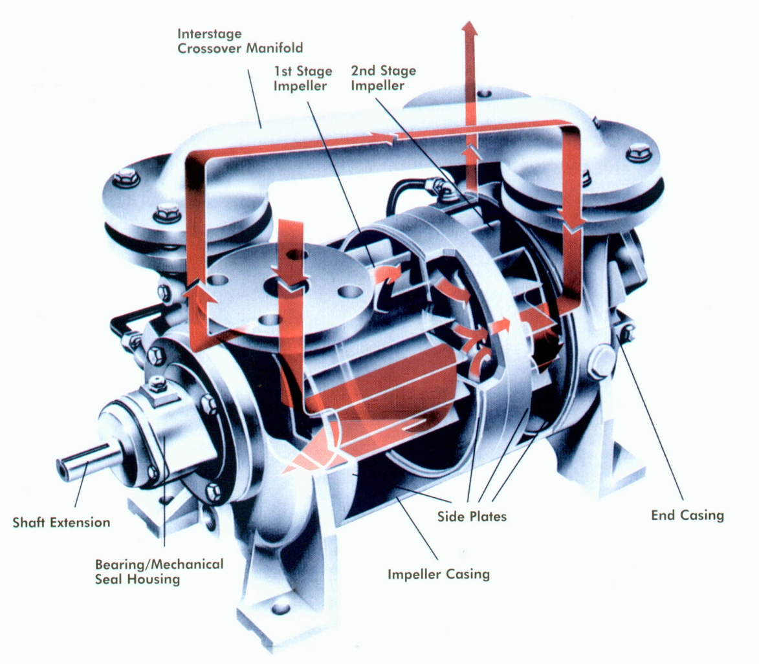
Bomba de 2 Etapas 550 CFM / Consumo de 50 Hp / 29’’ HgV

Slide 19
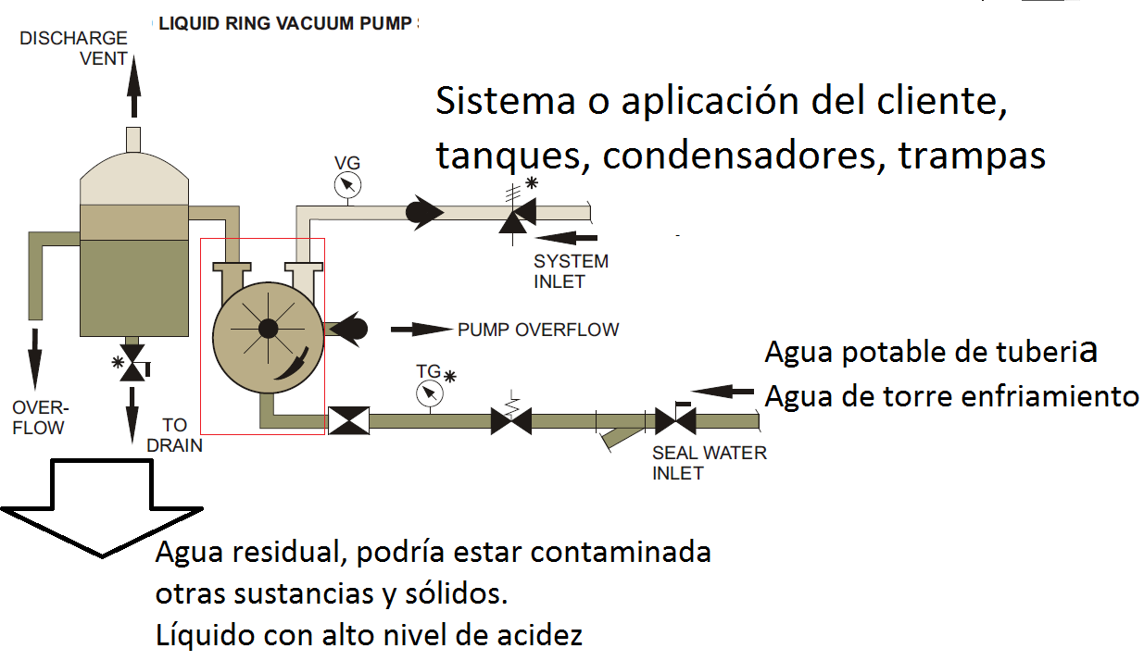
5- Sistemas de vacío vs bombas independientes

Slide 20
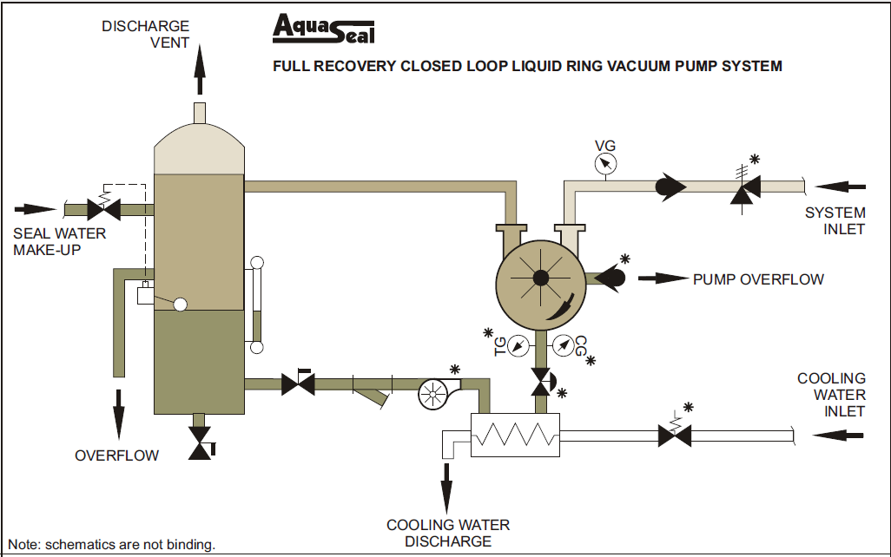
5- Sistemas de vacío vs bombas independientes

Slide 21
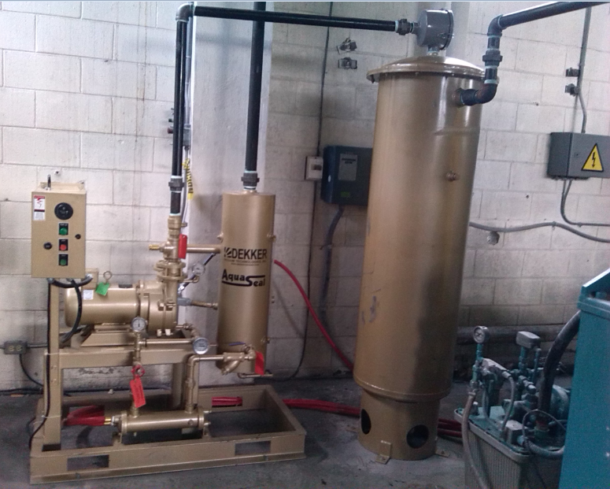
5- Sistemas de vacío vs bombas independientes

Slide 22


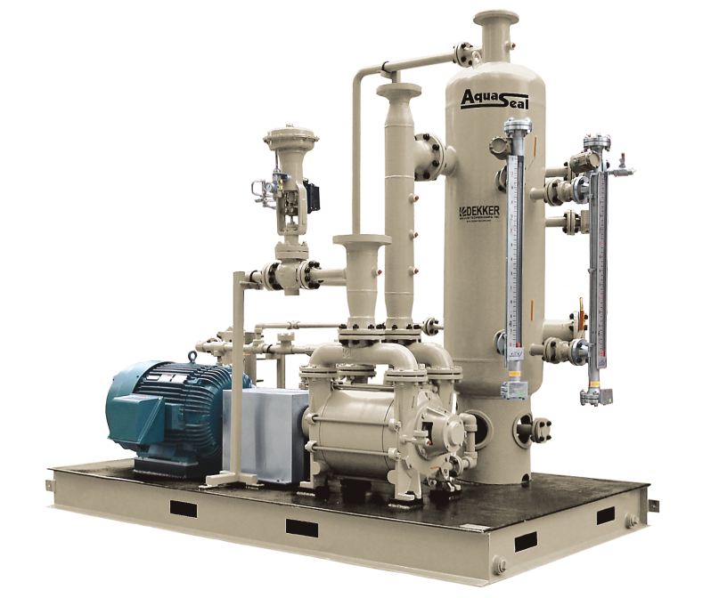
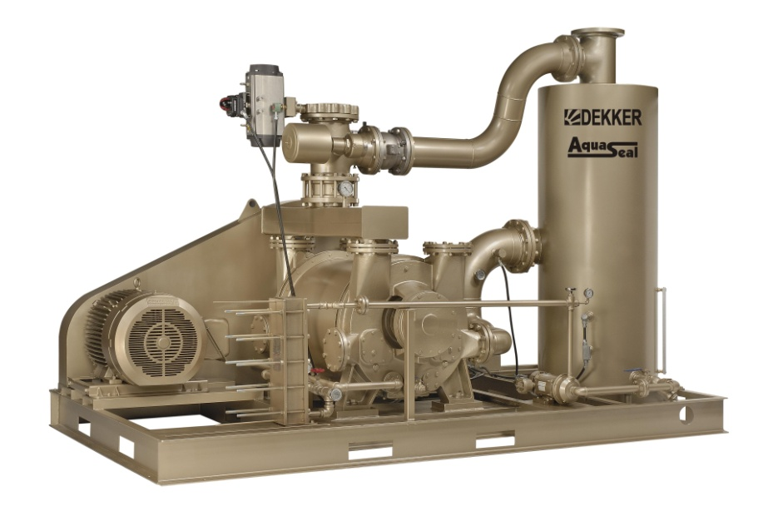
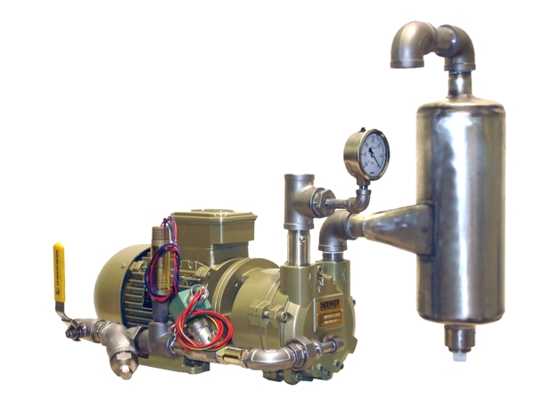

Slide 23
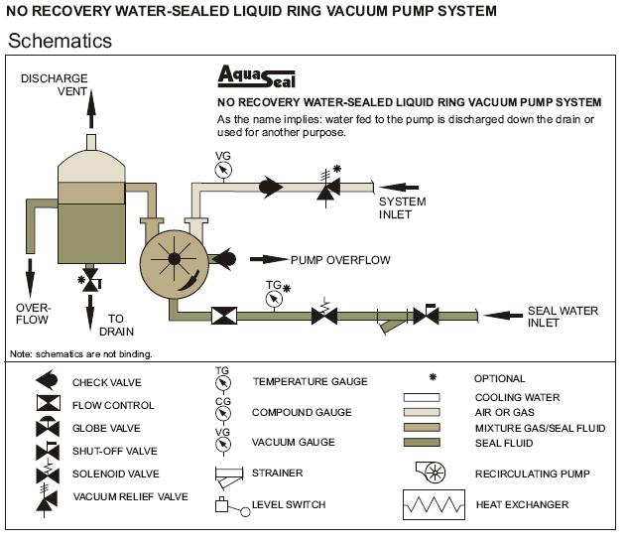

Slide 24
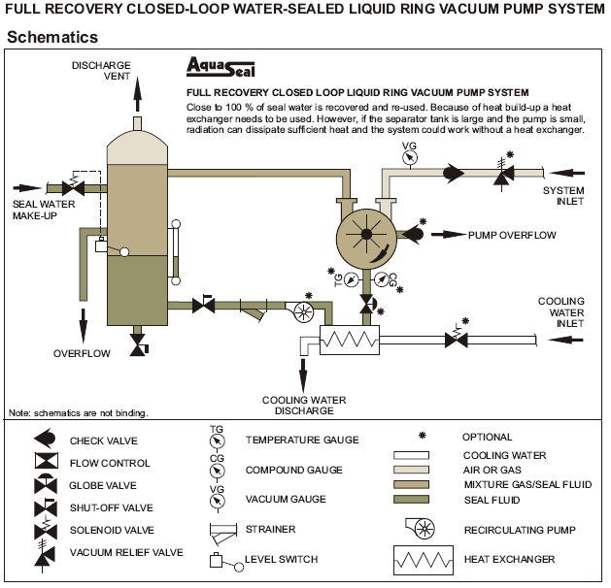

Slide 25
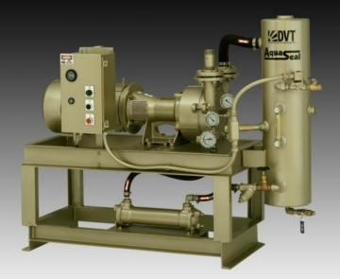
AquaSeal Sistemas Paquete con Anillo Liquido con Separador

Slide 26
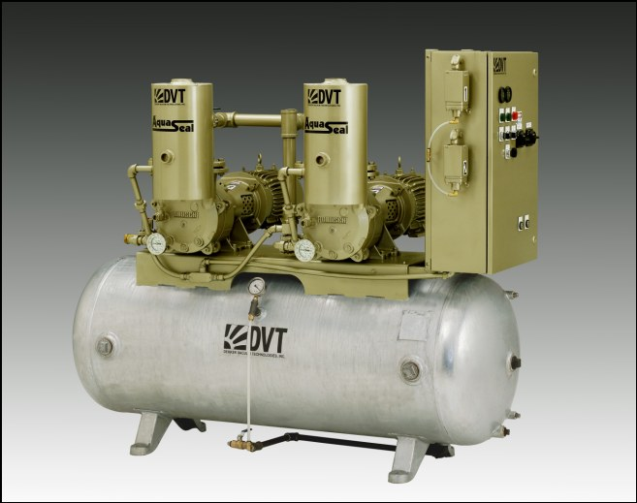
AquaSeal con Recibidor

Slide 27
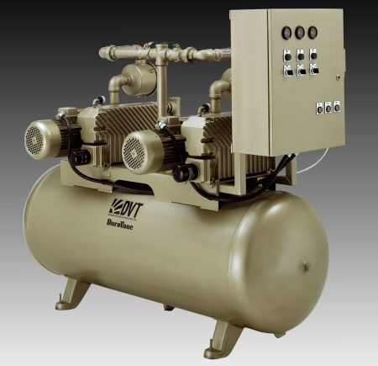
Industrial – Sistema DuraVane

Slide 28
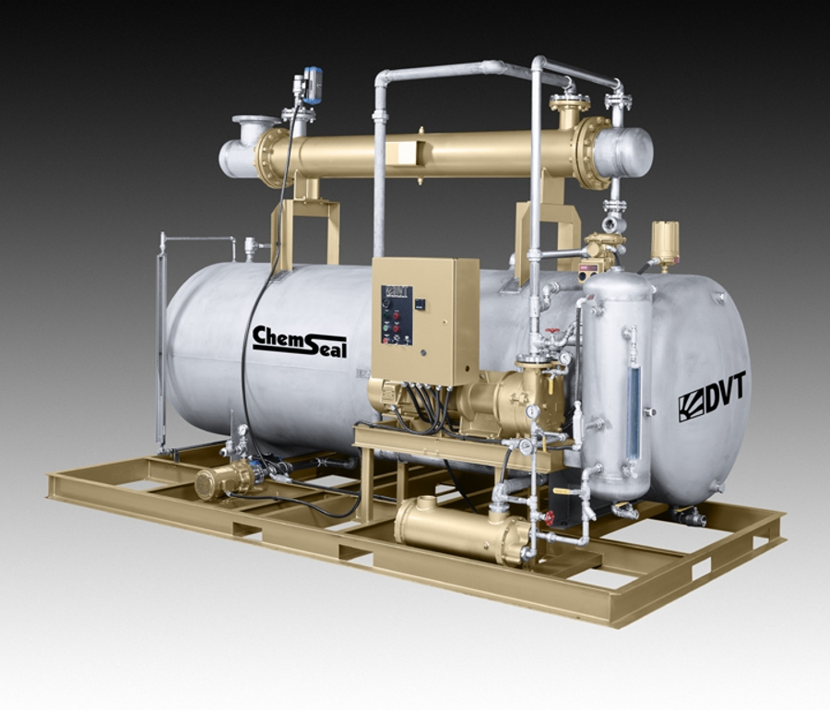
Sello Químico/Solvente ChemSeal

Slide 29
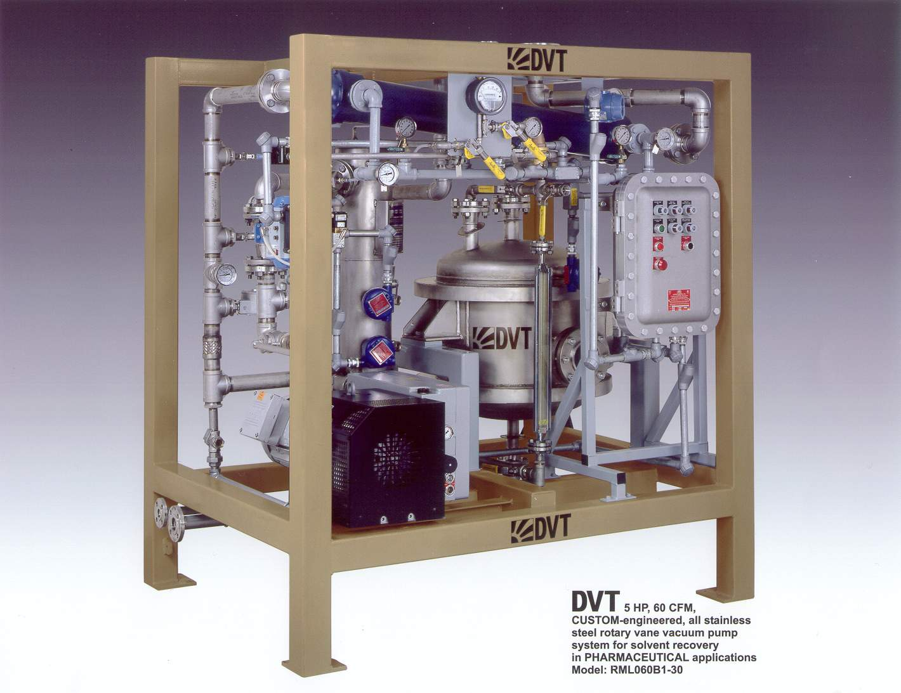
Sistemas Customizados DEKKER Diseños Especiales /Específicos

Slide 30
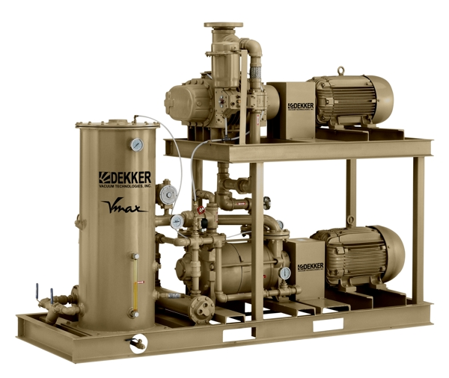
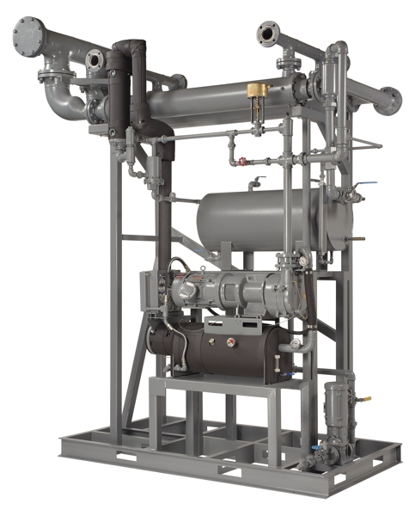
Paquetes Customizados Instrumentación, accesorios, materiales, bases, control

Slide 31
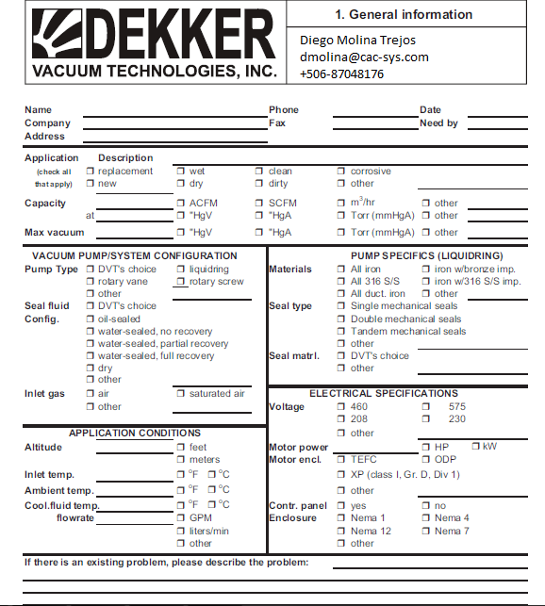

Slide 32
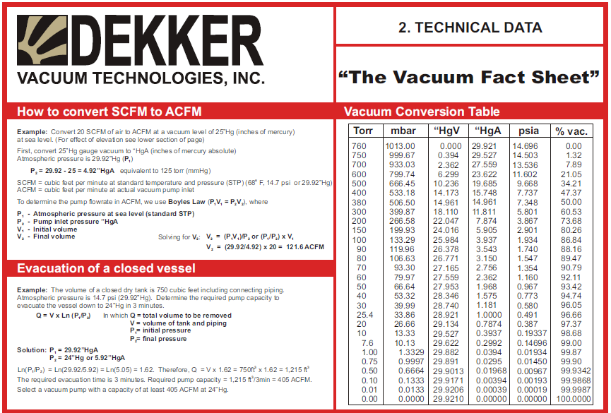

Slide 33
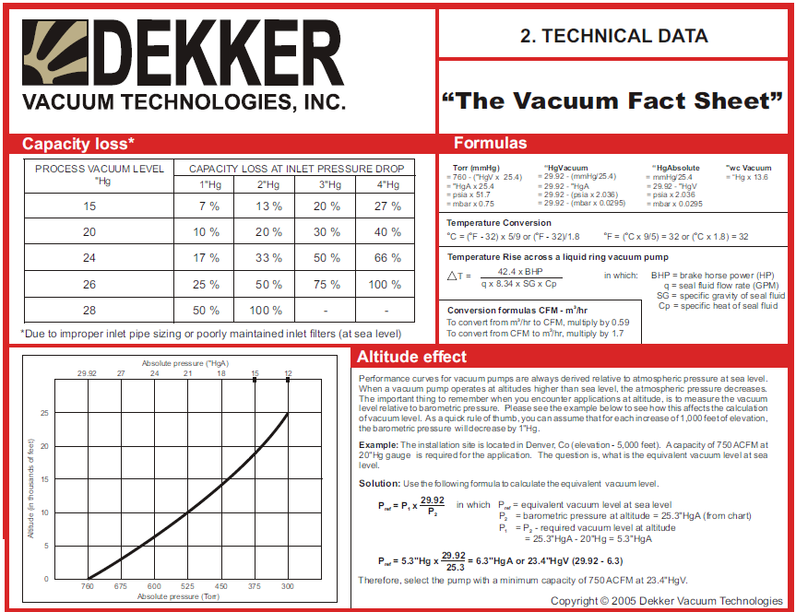

Slide 34
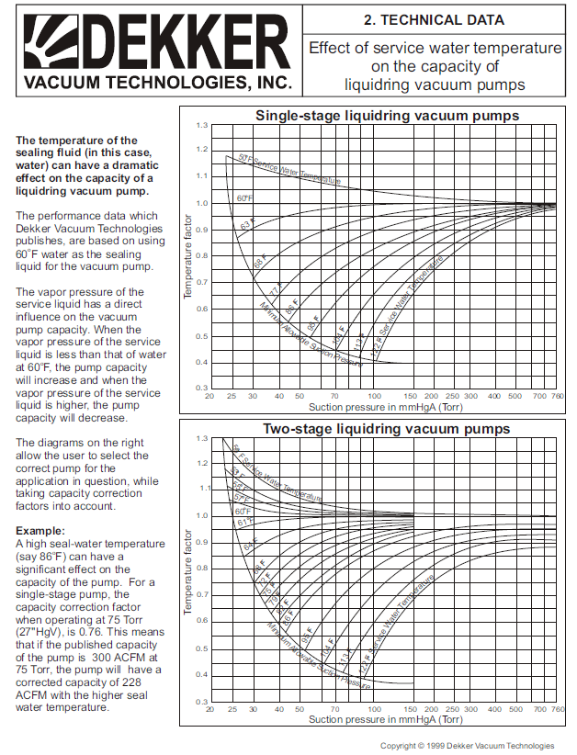

Slide 35
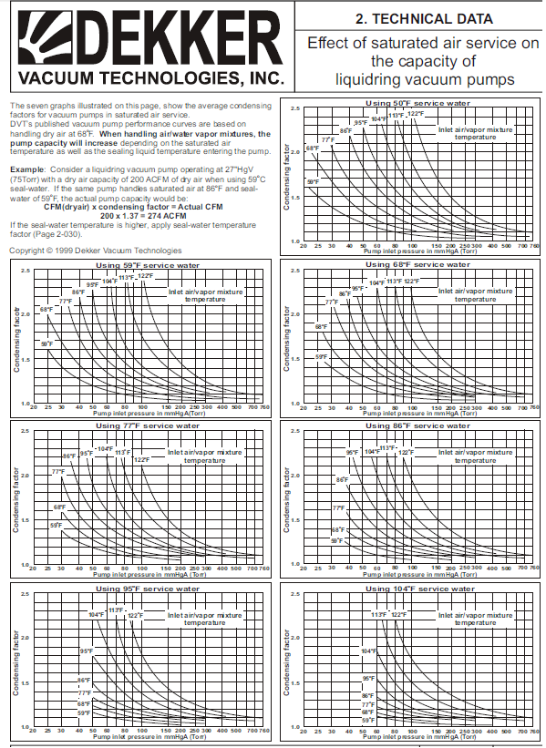

Slide 36
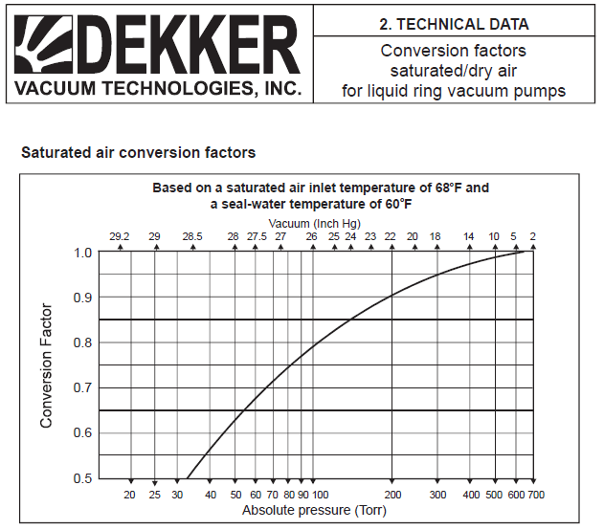

Slide 37


